Slide 1


Barreiras para uma Transição Ágil

Slide 2


Slide 3

Agilidade, para ser mais rápido?

Slide 4

Porque um manifesto?

Slide 5

Processos ágeis?

Slide 6

Mudar? Pra que?

Slide 7


Slide 8

P#1
Porque você quer mudar a cultura da empresa?

Slide 9

P#2
Estabeleça um plano B

Slide 10
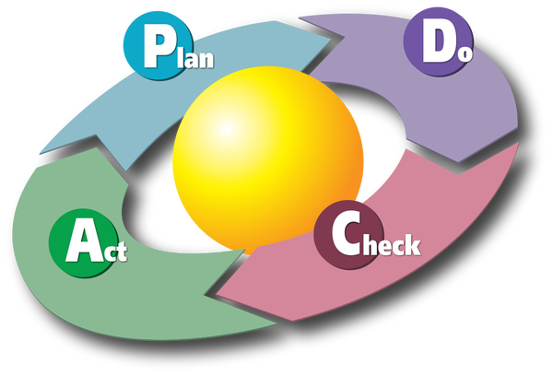
P#3
PDCA é uma forma natural de evoluir, use como Plano A

Slide 11
PDCA
Planejamento
=
Tudo é uma hipótese

Slide 12
PDCA
Do (Fazer)
=
Just Do It

Slide 13
PDCA
Checagem
=
Aprender com os Erros

Slide 14
PDCA
Ajustes
=
Nova Hipótese

Slide 15
“Tática é fazer o certo quando se sabe o que fazer. Estratégia é saber o que fazer quando não há nada a fazer.”
Savielly G. Tartakower

Slide 16

P#4
Crie uma estratégia de influência

Slide 17

P#5
As pessoas não resistem as mudanças, elas resistem a serem mudadas.

Slide 18
“Quando as mentes brilhantes viram especialistas, a liderança é relegada a mentes mais fracas.”
Margaret Thatcher

Slide 19

P#6
Lidere pelo exemplo

Slide 20

P#6
Toda mudança tem inconveniência, mesmo quando é de pior para melhor.

Slide 21
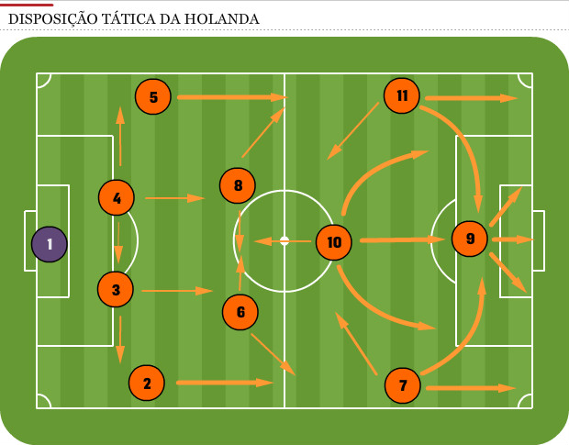
P#7
Não mude as regras, mude as táticas.

Slide 22
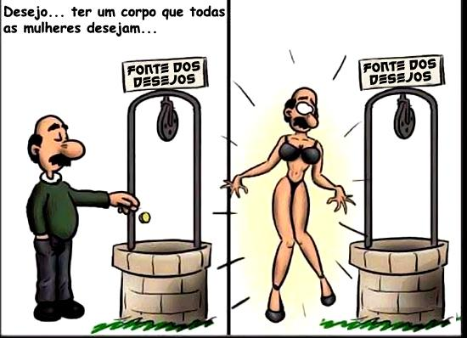
D#7
Encontre o gap entre o desejado e o realizado

Slide 23

D#8
Agilidade requer militância
e
KEEP CALM

Slide 24
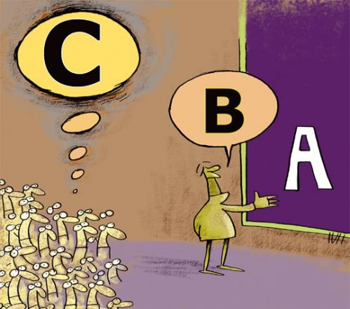
D#10
Comunique-se melhor

Slide 25

D#11
Seja respeitoso

Slide 26

D#12
Busque um patrocinador

Slide 27

D#13
A mudança efetiva só acontece de dentro para fora.

Slide 28
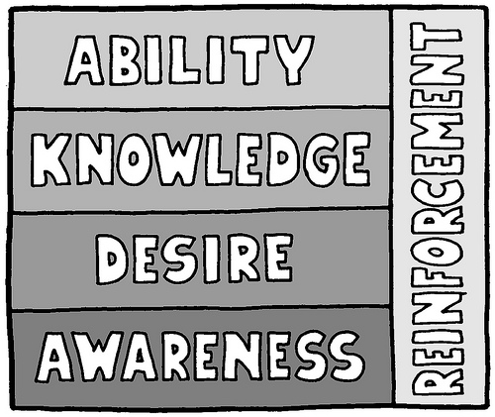
D#14
Construa barreiras mentais usando o ciclo ADKAR

Slide 29
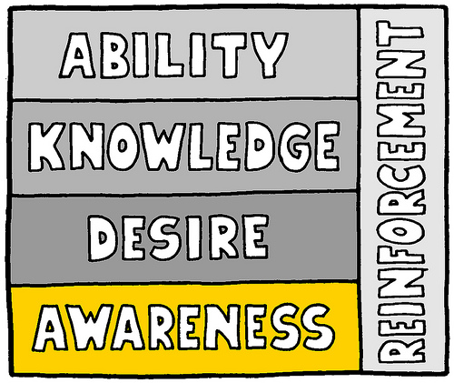

Slide 30
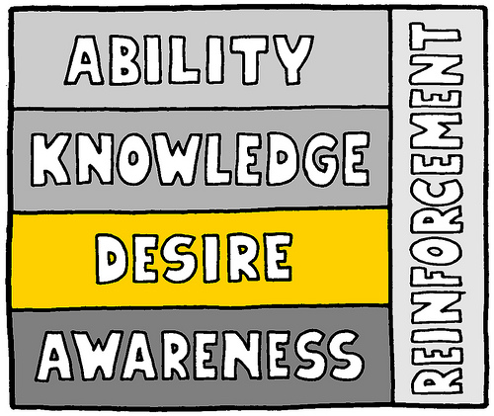

Slide 31
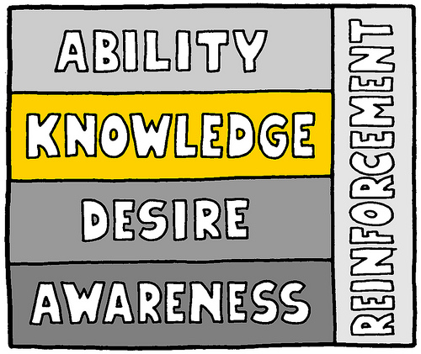

Slide 32
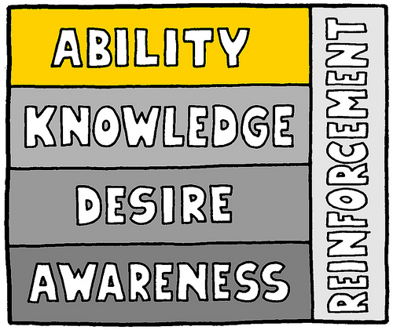

Slide 33
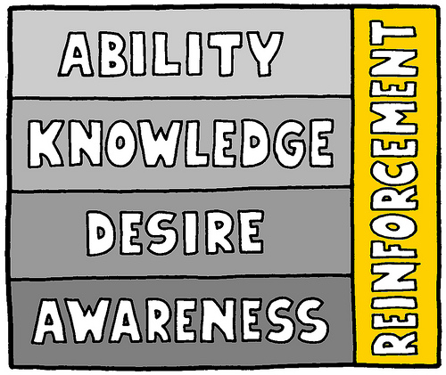

Slide 34

D#15
Cuidado com o seu vocabulário

Slide 35
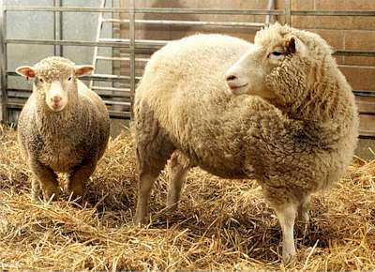
D#16
Dedique-se a criar seu clone

Slide 36

D#17
Mude apenas uma coisa de cada vez

Slide 37

C#18
Escute os mais velhos

Slide 38
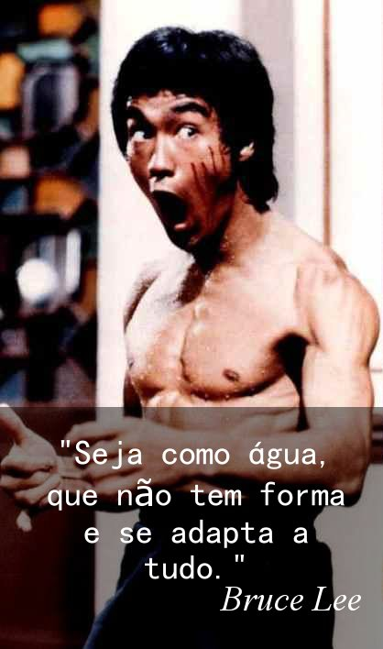
C#19
Para cada adversidade, adapte-se

Slide 39

C#20
Dance conforme a música

Slide 40

C#21
Tome conta do seu cesto

Slide 41

C#22
Use o poder do seu patrocinador

Slide 42

D#23
Relaxe

Slide 43

D#24
Verifique se o ambiente precisa de uma nova estratégia

Slide 44
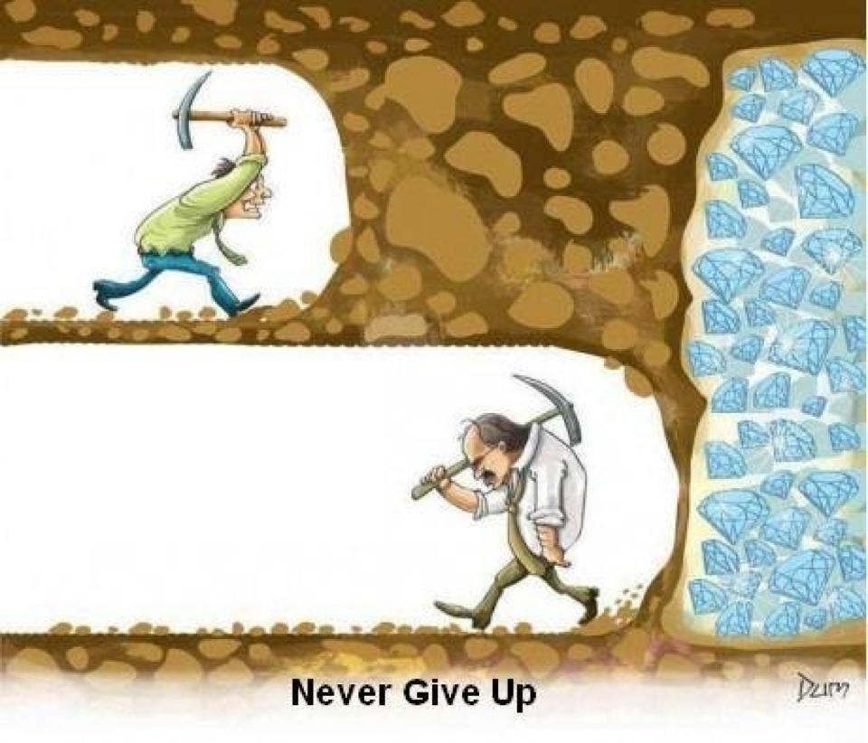
D#25
Não desista

Slide 45

Obrigado!
Para me encontrar procure por:

